Slide 1


Графичен дизайн на уеб сайт
Графичен модел, прототип, лого и бранд идентичност
Проект "Отворено учебно съдържание по програмиране и ИТ", СофтУни Фондация
Курс "Информационни технологии"
https://github.com/BG-IT-Edu
Софтуерни и хардуерни науки

Slide 2
Съдържание
​Графичен модел (Mockup)
Основни етапи
​​Прототип (Prototype)
​Елементи на графичния дизайн
Цветова схема
Шрифтове (Типография)
Подредба и секции
​​​Лого и бранд идентичност
​​​​Пример: Графичен модел (mockup) на уеб страница по избор
2
Notes:
2

Slide 3

​Графичен модел (Mockup)
Основни етапи
Notes:
3

Slide 4

​Графичен модел (Mockup)
Статично и детайлно визуално представяне на уеб сайта
Показва как ще изглежда крайният дизайн
Notes:
4

Slide 5

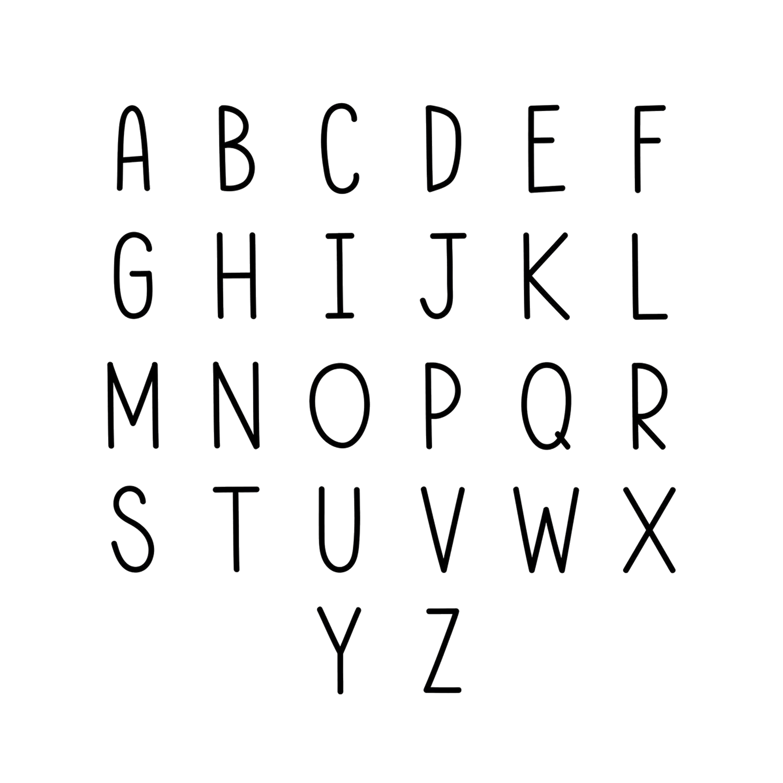
Етапи при създаване на графичен модел (1)
Избор на цветова схема
Определяне на основните цветове за уеб сайта
Цветовете трябва да отразяват бранда
Избор на шрифтове (типография)
Определяне на основните шрифтове за текст и заглавия
Шрифтовете трябва да са четими и подходящи за уеб сайта
Notes:
5

Slide 6


Етапи при създаване на графичен модел (2)
Избор на изображения
Подбиране на снимки, икони или графики
Празните полета за изображения от схематичния дизайн (wireframe) се заместват с реални
Финално оформление
Поставяне на лого
Разпределяне на компонентите
Дискусия с екипа и клиента, преди започване на изработката
Notes:
6

Slide 7
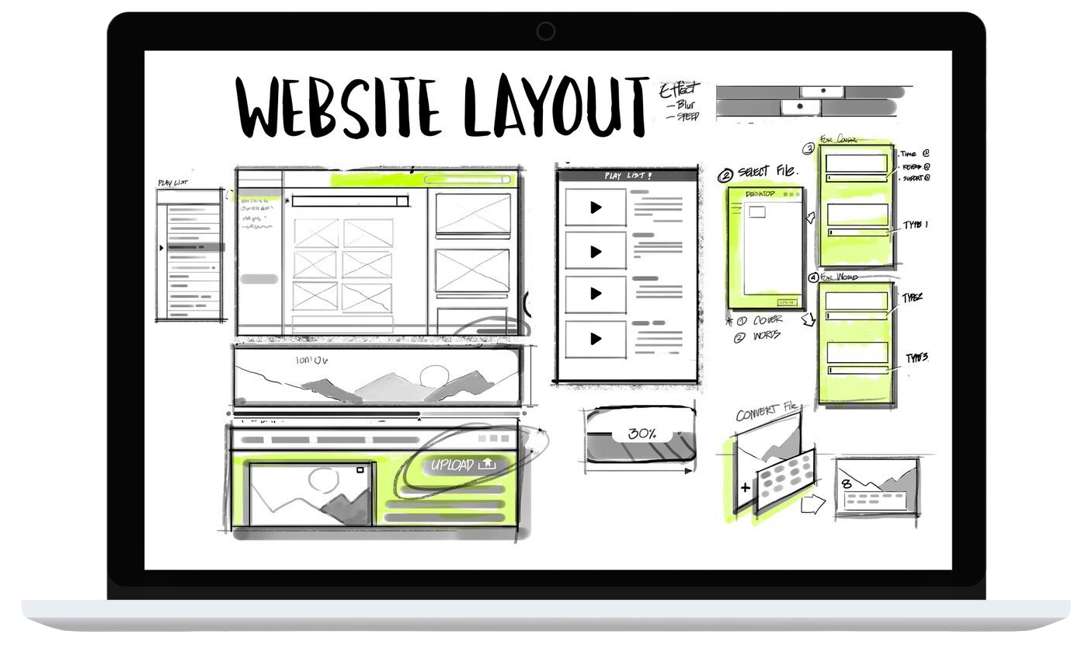
​​Прототип (Prototype)
Тестване на потребителското преживяване
Notes:
7

Slide 8

​​Прототип (Prototype)
Интерактивен модел на уеб сайта
Симулация на реално поведение
Позволява кликане и отваряне на менюта
Показва как ще работи потребителският интерфейс
Notes:
8

Slide 9
Mockup vs. Prototype
Графичен модел (Mockup)
Показва само външния вид
Прототип (Prototype)
Позволява интеракция с уеб сайта

Slide 10

​Елементи на графичния дизайн
Цветова схема, шрифтове, подредба и секции
Notes:
10

Slide 11

Елементи на графичния дизайн
Основните компоненти оформящи визуалния вид на уеб сайта
Помагат за създаване на подреден, четим и привлекателен вид на уеб страниците
Добрата им комбинация осигурява професионален външен вид и приятно потребителско преживяване

Slide 12
Цветова схема
Хармоничната комбинация между цветовете
Повечето дизайнери използват не повече от 3-4 цвята
Видове цветове:
Основен цвят - главният цвят на уеб сайта
Вторичен цвят - цветът за акценти, бутони и важни елементи
Неутрални цветове - цветовете за фон и текст

Slide 13
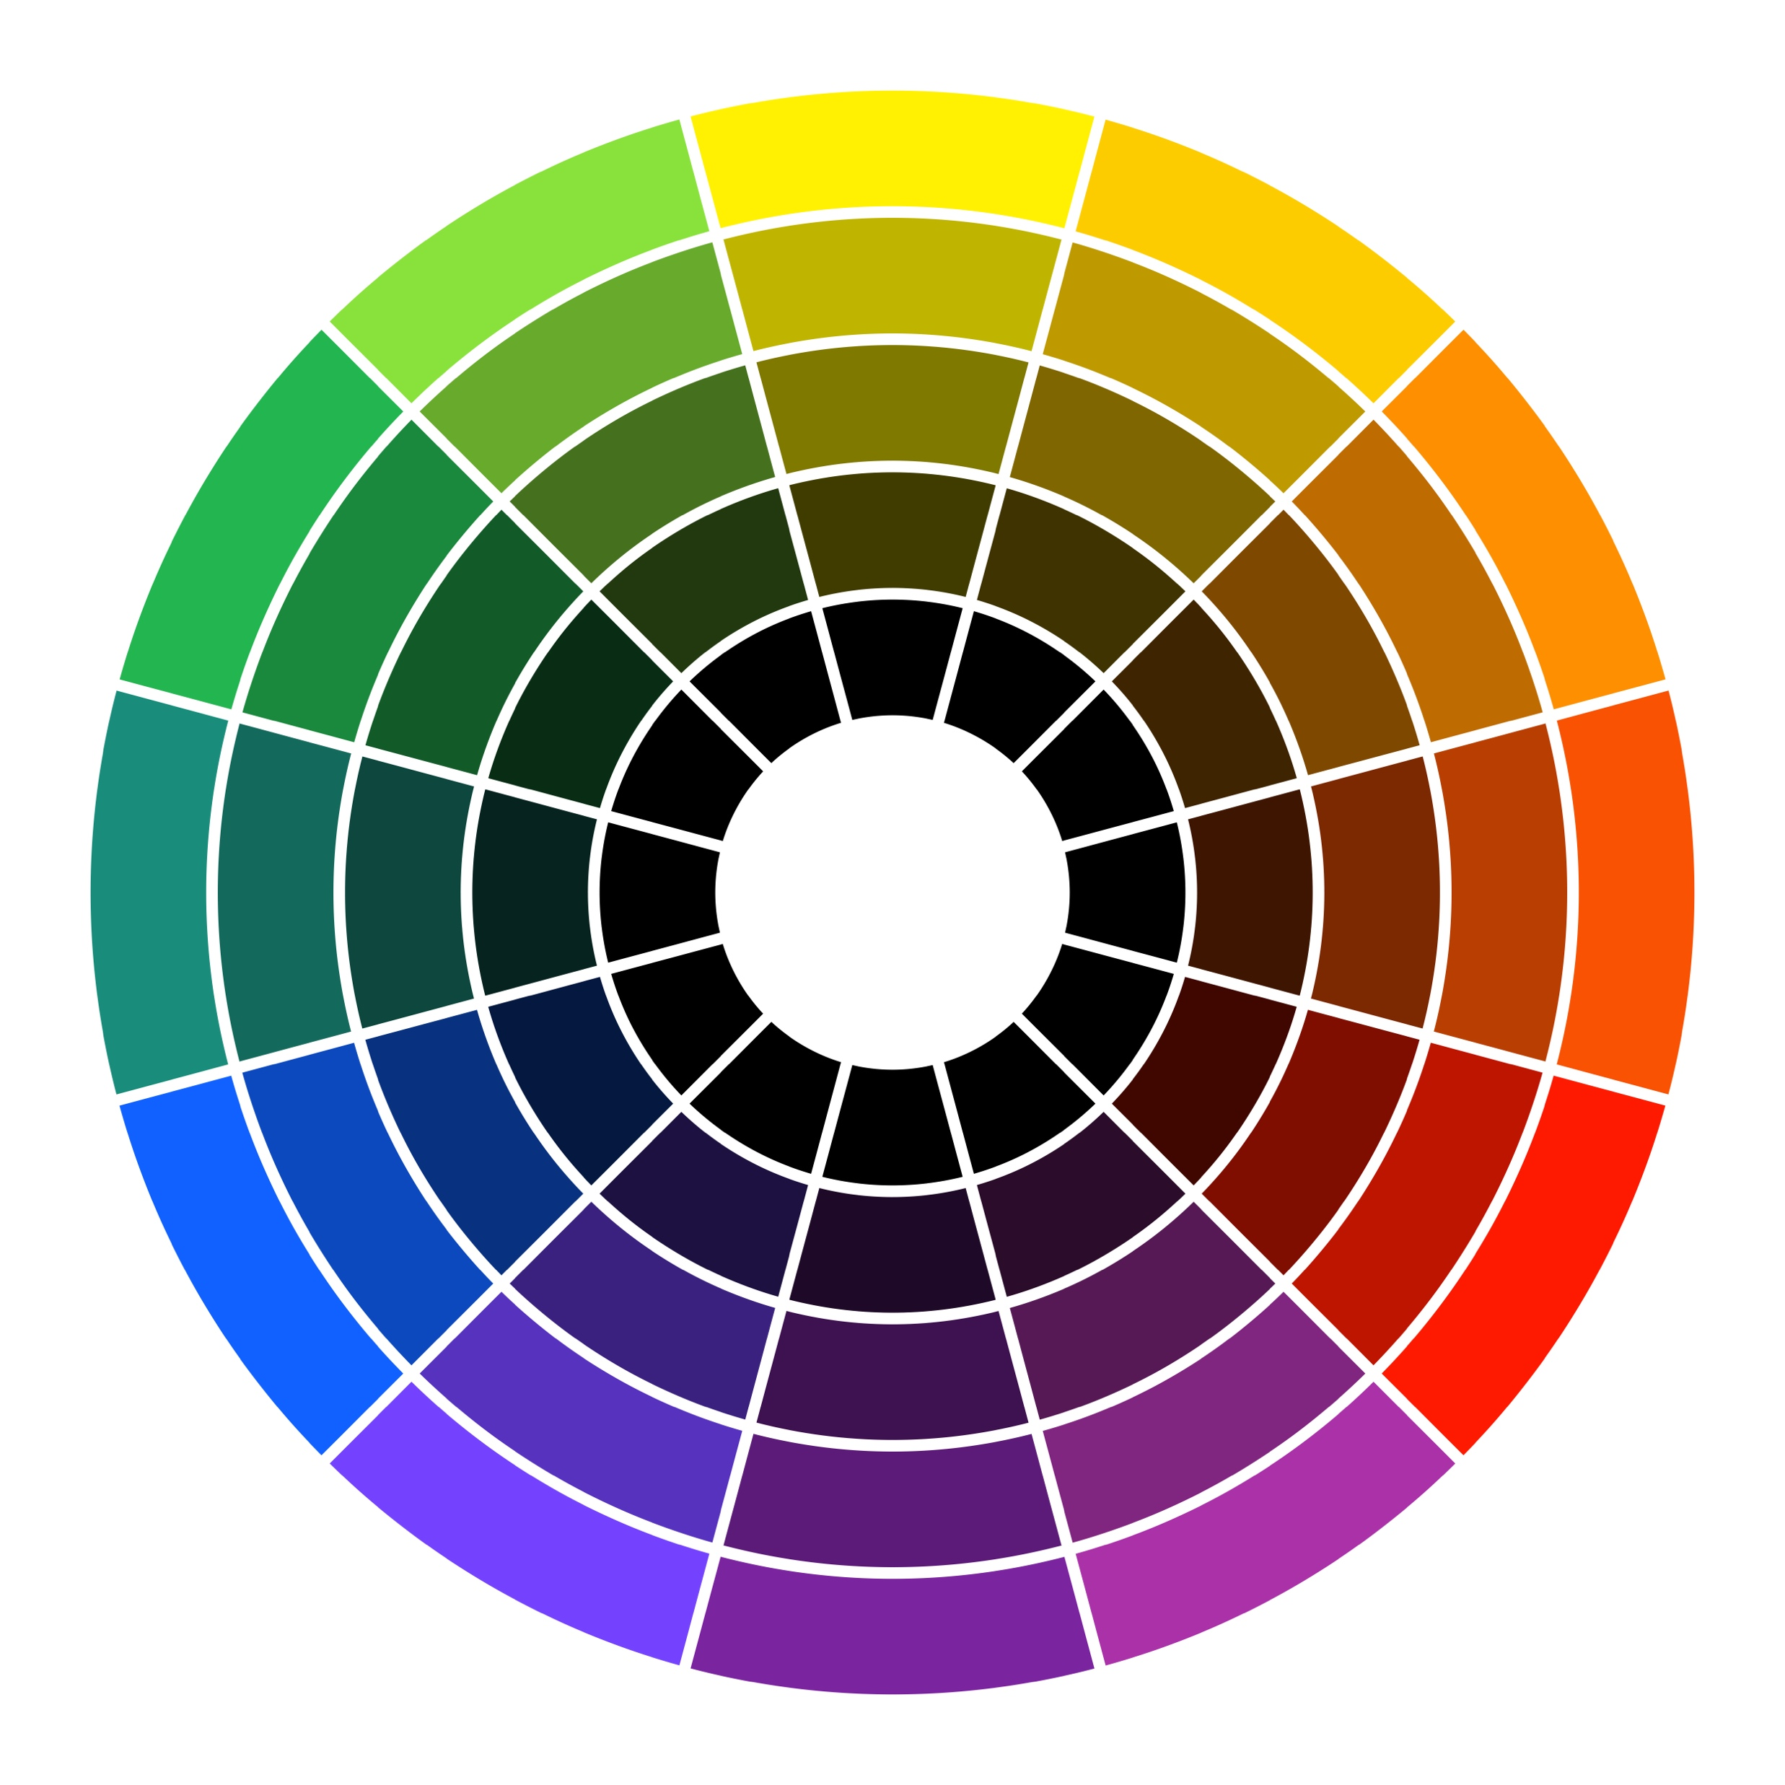
Колелото на цветовете
Колелото на цветовете помага при избора на хармонични комбинации

Slide 14
Видове цветови схеми
Аналогични
Цветовете един до друг
Допълващи се (контрастни)
Цветовете един срещу друг
Монохромни
Различни тонове на един и същ цвят

Slide 15
Шрифтове
Изборът от подходящата комбинация на шрифтове е от важно значение за четимостта и облика на уеб сайта
Дизайнерите използват не повече от 2-3 шрифта

Slide 16
Видове шрифтове
Серифни (Serif)
Съдържат допълнителни графични елементи
Използват се за основни текстове
Несерифни (Sans-Serif)
Не съдържат допълнителни графични елементи

Slide 17
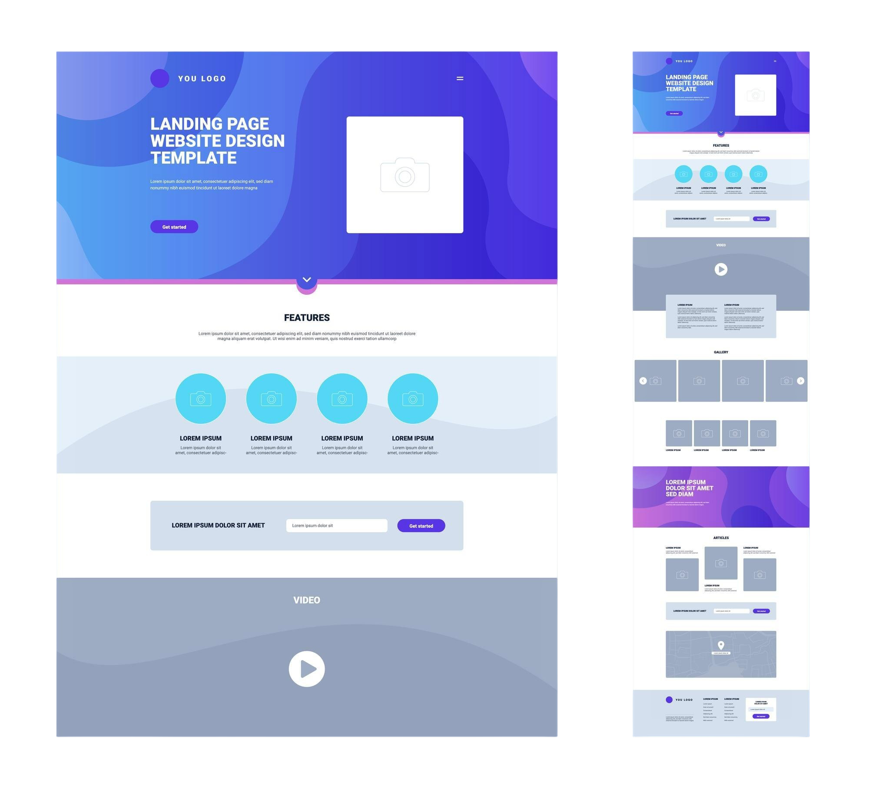
Подредба и секции
Секциите са отделни визуални блокове в уеб страницата
Подредбата показва по какъв начин са разположени секциите
Подредбата е композицията, а секциите са елементите

Slide 18
Пример за подредба и секции
Секции:
Хедър
Банер
Информация
Галерия
Футър
Подредба:
Хедърът ще е най-отгоре
Банерът ще е под хедъра
Информацията ще е в две колони
Галерията ще е в табличен вид
Футърът ще е най-отдолу

Slide 19

Лого и бранд идентичност
Обликът пред света
Notes:
19

Slide 20

Лого и бранд идентичност
Логото и бранд идентичността помагат на дадена марка да бъде разпознаваема
Осигуряват консистентност в уеб сайта
Notes:
20

Slide 21

Лого
Графичен знак представящ организацията, фирмата или проекта
Може да е текстово, символно или комбинация от двете
Позволява бързо разпознаване, професионален вид и свързване на дизайна с бранда
Notes:
21

Slide 22

Бранд идентичност
Цялостния визуален стил на марката
Бранд идентичността включва:
Цветова палитра
Шрифтове и топография
Лого и вариации на логото
Икони и графични елементи
Стил на изображенията
Тонове и визуална атмосфера (класически, весел, модерен и т.н.)

Slide 23
Пример
Графичен модел (mockup) на уеб страница по избор
Notes:
23

Slide 24
Резултат
Notes:
24

Slide 25
Обобщение
Графичен модел (Mockup) == статично и детайлно визуално представяне на уеб сайта
Прототип (Prototype) == интерактивен модел на уеб сайта
Елементи на графичния дизайн
Цветова схема == хармоничната комбинация между цветовете
Шрифтове (Типография) == определят вида и подредбата на текстовете
Подредба и секции == начинът, по който са разпределени елементите
Лого == графичен знак представящ марката
Бранд идентичност == цялостният визуален стил на марката
Notes:
25

Slide 26
Въпроси?
Проект "Отворено учебно съдържание по програмиране и ИТ", СофтУни Фондация (лиценз CC-BY-NC-SA)
Notes:
26

Slide 27


Лиценз
Този курс (презентации, примери, демонстрационен код, упражнения, домашни, видео и други активи) представлява свободно учебно съдържание и се разпространява под свободен лиценз CC-BY-NC-SA
Проект "Отворено учебно съдържание по програмиране и ИТ" към Фондация "Софтуерен университет":
https://github.com/BG-IT-Edu
Notes:
27

